Slide 1


Trường Tiểu học Nguyễn Văn Cừ
CHÀO MỪNG QUÝ THẦY CÔ
VỀ DỰ GIỜ THĂM LỚP 2C
TIẾNG VIỆT
CHIA SẺ VÀ ĐỌC: BỨC TRANH BÀN TAY
( TIẾT 1)
GV: Phan Thị Nam Bình
Năm học: 2024 - 2025

Slide 2
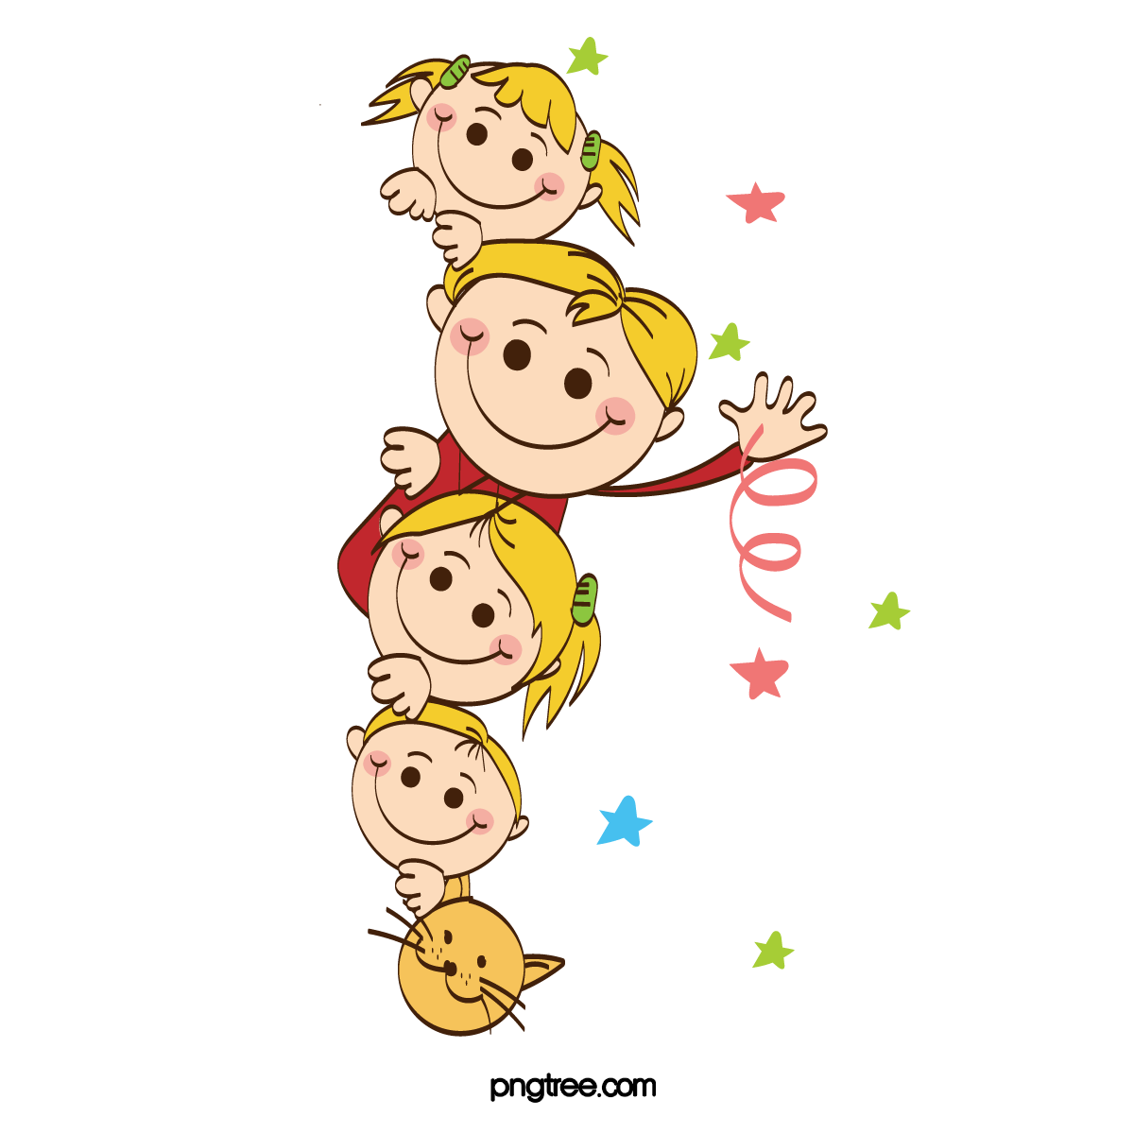


Chủ điểm: Em là mầm non của Đảng
Thứ hai ngày 28 tháng 10 năm 2024
Tiếng Việt
CHIA SẺ

Slide 3

1. Dựa vào gợi ý, tìm chữ cái phù hợp với mỗi ô trống để hoàn thành các từ theo từng dòng. Đọc từ mới xuất hiện ở cột dọc tô màu vàng:
1
T
H
Ầ
Y
Dòng 1: “Một bông hồng em dành tặng cô,
Một bài ca em hát riêng tặng ”
2
K
H
U
Y
Ê
N
?
THẦY
V
?
3
U
I
Dòng 3: Đi học thật là .
VUI
4
M
Ế
N
T
H
N
Dòng 4: “Mẹ của em ở trường
là cô giáo ”
Ư
Ơ
G
?
MẾN THƯƠNG
Dòng 5: “Em yêu trường em với bao
bạn thân và cô giáo ”
H
?
5
I
Ề
N
Ơ
G
?
HIỀN
6
G
Ư
N
7
C
Ô
N
G
Ơ
N
8
N
H
Ớ
Dòng 8 “Uống nước, nguồn.”
NHỚ
?
9
C
Ô
G
I
Á
O
Dòng 9: “Lúc ở nhà mẹ cùng là cô giáo
Khi đến trường, như mẹ hiền”
CÔ GIÁO
?
?

Slide 4

1. Dựa vào gợi ý, tìm chữ cái phù hợp với mỗi ô trống để hoàn thành các từ theo từng dòng. Đọc từ mới xuất hiện ở cột dọc tô màu vàng:
1
T
H
Ầ
Y
2
K
H
U
Y
Ê
N
3
V
U
I
4
M
Ế
N
T
H
Ư
Ơ
N
G
5
H
I
Ề
N
6
G
Ư
Ơ
N
G
7
C
Ô
N
G
Ơ
N
8
N
H
Ớ
9
C
Hàng dọc: YÊU THƯƠNG
Ô
G
I
Á
O

Slide 5
2. Đặt một câu với từ xuất hiện ở cột dọc.
Yêu thương
Cô giáo rất yêu thương học sinh.
Bạn bè phải biết đoàn kết, yêu thương, giúp đỡ lẫn nhau.
Anh em trong nhà phải biết yêu thương nhau.

Slide 6
Chủ điểm: Em là mầm non của Đảng
Thứ hai ngày 28 tháng 10 năm 2024
Tiếng Việt
Bài 8: Em yêu thầy cô

Slide 7


Slide 8
Chủ điểm: Em là mầm non của Đảng
Thứ hai ngày 28 tháng 10 năm 2024
Tiếng Việt
Chia sẻ và đọc: Bức tranh bàn tay (Tiết 1)
(Theo sách Hạt giống tâm hồn)

Slide 9
Bức tranh bàn tay
1. Giờ học vẽ, cô giáo yêu cầu mỗi học sinh vẽ một vật em thích hoặc một người em yêu quý.
Nhận tranh của học sinh, cô giáo rất vui. Có em vẽ mẹ dắt con đi chơi. Có em vẽ bố với một trái tim. Có em vẽ cô giáo với một bó hoa,...
2. Đến bức tranh của Hải, cô giáo rất ngạc nhiên thấy bức tranh chỉ có hình một bàn tay được vẽ rất đơn giản, vụng về.
- Vì sao em vẽ bàn tay? Bàn tay đó của ai? - Cô giáo đến bên Hải và hỏi nhỏ cậu bé.
- Đó là bàn tay của cô đấy ạ. - Cậu bé thì thầm.
Cô giáo nhớ lại: Trong giờ giải lao, đôi lúc, cô nắm tay Hải. Cô cũng làm thế với những học trò khác, nhưng với Hải, một cậu bé trầm lặng ít nói, điều này rất có ý nghĩa.
Cô giáo cảm thấy mình vừa nhận được một món quà rất quý.
Theo sách Hạt giống tâm hồn

Slide 10
Chủ điểm: Em là mầm non của Đảng
Thứ hai ngày 28 tháng 10 năm 2024
Chia sẻ và đọc: Bức tranh bàn tay ( Tiết 1 )
(Theo Sách hạt giống tâm hồn)
Luyện đọc
Tìm hiểu bài
Từ :

Slide 11
Bức tranh bàn tay
ĐỌC ĐOẠN
1. Giờ học vẽ, cô giáo yêu cầu mỗi học sinh vẽ một vật em thích hoặc một người em yêu quý.
Nhận tranh của học sinh, cô giáo rất vui. Có em vẽ mẹ dắt con đi chơi. Có em vẽ bố với một trái tim. Có em vẽ cô giáo với một bó hoa,...
2. Đến bức tranh của Hải, cô giáo rất ngạc nhiên thấy bức tranh chỉ có hình một bàn tay được vẽ rất đơn giản, vụng về.
- Vì sao em vẽ bàn tay? Bàn tay đó của ai? - Cô giáo đến bên Hải và hỏi nhỏ cậu bé.
- Đó là bàn tay của cô đấy ạ. - Cậu bé thì thầm.
Cô giáo nhớ lại: Trong giờ giải lao, đôi lúc, cô nắm tay Hải. Cô cũng làm thế với những học trò khác, nhưng với Hải, một cậu bé trầm lặng ít nói, điều này rất có ý nghĩa.
Cô giáo cảm thấy mình vừa nhận được một món quà rất quý.
Theo sách Hạt giống tâm hồn
1
2
BÀI ĐỌC CHIA LÀM MẤY ĐOẠN?

Slide 12
Chủ điểm: Em là mầm non của Đảng
Thứ hai ngày 28 tháng 10 năm 2024
Chia sẻ và đọc: Bức tranh bàn tay ( Tiết 1)
(Theo Sách hạt giống tâm hồn)
Luyện đọc
Tìm hiểu bài
*Từ :
Trầm lặng: lặng lẽ, ít hoạt động, ít cười đùa.
*Câu :
Giờ học vẽ, cô giáo yêu cầu mỗi học sinh vẽ một vật em thích hoặc một người em yêu quý .
Vụng về: không khéo léo.

Slide 13
Bức tranh bàn tay
1. Giờ học vẽ, cô giáo yêu cầu mỗi học sinh vẽ một vật em thích hoặc một người em yêu quý.
Nhận tranh của học sinh, cô giáo rất vui. Có em vẽ mẹ dắt con đi chơi. Có em vẽ bố với một trái tim. Có em vẽ cô giáo với một bó hoa,...
2. Đến bức tranh của Hải, cô giáo rất ngạc nhiên thấy bức tranh chỉ có hình một bàn tay được vẽ rất đơn giản, vụng về.
- Vì sao em vẽ bàn tay? Bàn tay đó của ai? - Cô giáo đến bên Hải và hỏi nhỏ cậu bé.
- Đó là bàn tay của cô đấy ạ. - Cậu bé thì thầm.
Cô giáo nhớ lại: Trong giờ giải lao, đôi lúc, cô nắm tay Hải. Cô cũng làm thế với những học trò khác, nhưng với Hải, một cậu bé trầm lặng ít nói, điều này rất có ý nghĩa.
Cô giáo cảm thấy mình vừa nhận được một món quà rất quý.
Theo sách Hạt giống tâm hồn

Slide 14
Chủ điểm: Em là mầm non của Đảng
Thứ hai ngày 28 tháng 10 năm 2024
Chia sẻ và đọc: Bức tranh bàn tay ( Tiết 1 )
(Theo Sách hạt giống tâm hồn)
Luyện đọc
Tìm hiểu bài
*Từ :
Trầm lặng: lặng lẽ, ít hoạt động, ít cười đùa.
*Câu :
Giờ học vẽ, cô giáo yêu cầu mỗi học sinh vẽ một vật em thích hoặc một người em yêu quý .
Vụng về: không khéo léo.

Slide 16




Chúc quý thầy cô sức khỏe
Chúc các em chăm ngoan học giỏi

Slide 17
Chủ điểm: Em là mầm non của Đảng
Thứ hai ngày 28 tháng 10 năm 2024
Chia sẻ và đọc: Bức tranh bàn tay ( Tiết 1)
(Theo Sách hạt giống tâm hồn)
Luyện đọc
Tìm hiểu bài
*Từ :
Trầm lặng: lặng lẽ, ít hoạt động, ít cười đùa.
*Câu :
Giờ học vẽ, cô giáo yêu cầu mỗi học sinh vẽ một vật em thích hoặc một người em yêu quý.
Vụng về: không khéo léo.

Slide 18
KHỞI ĐỘNG

